Slide 1







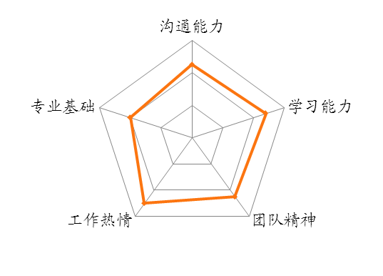
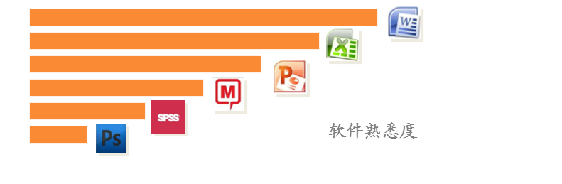
求职意向：腾讯实习生
Juki（张静）
暨南大学
市场营销
平均分：88.16
Top5 student
QQ:379162616
Tel：13999999999
sinaWeibo: Jukimarketing
Email：jukizhang@hotmail.com
实习经验
竞争对手促销活动分析
集团客户沟通
参与上汽集团品牌健康度项目研究
营销成效分析
项目数据分析
月度研究报告撰写
培训新实习生
以专业第四的成绩通过研究生入学考试，获三年全额奖学金
GMC全球企业管理大赛暨南大学二等奖
英语六级
计算机二级
曾任班长，计算机协会副会长组织多次活动
获营销经理助理资格证
寻求能够不断学习进步，有一定挑战性的工作

Slide 2




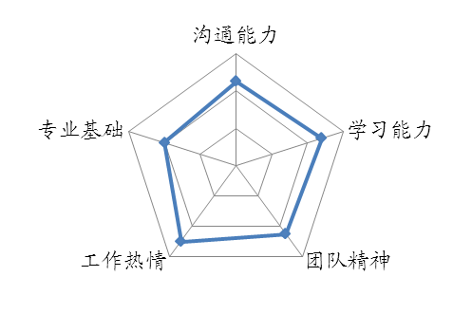
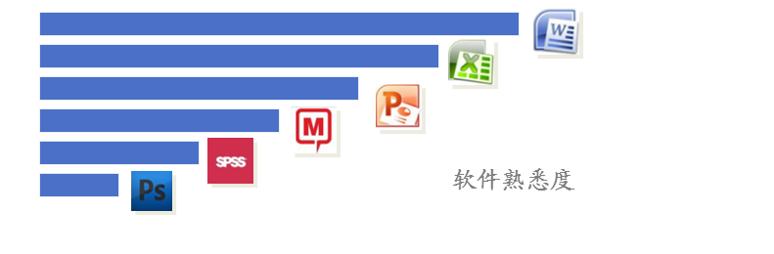

Juki（张静）
暨南大学
市场营销
平均分:88.16
Top5 student
QQ：379162616
Tel：13999999999
Email：zjsunybbt@qq.com
实习经历
竞争对手促销活动分析
集团客户沟通
参与上汽集团品牌健康度项目研究
营销成效分析
项目数据分析
月度研究报告撰写
培训新实习生
曾任班长、计算机协会副会长组织计算机技能培训、新生杯篮球赛等多项活动
微信产品研究
拍卖行业研究
商业网点规划
物流需求预测
熟练掌握市场研究理论及实践；了解市场分析及消费者需求分析相关知识
求职意向
CET-6
BEC-高级B2
计算机二级
三好学生
优秀学生
三年全额奖学金
项目支持
腾讯PM
团队实践
寻求能够持续学习进步，有一定挑战性的工作
理论功底
基本素质

